Slide 1
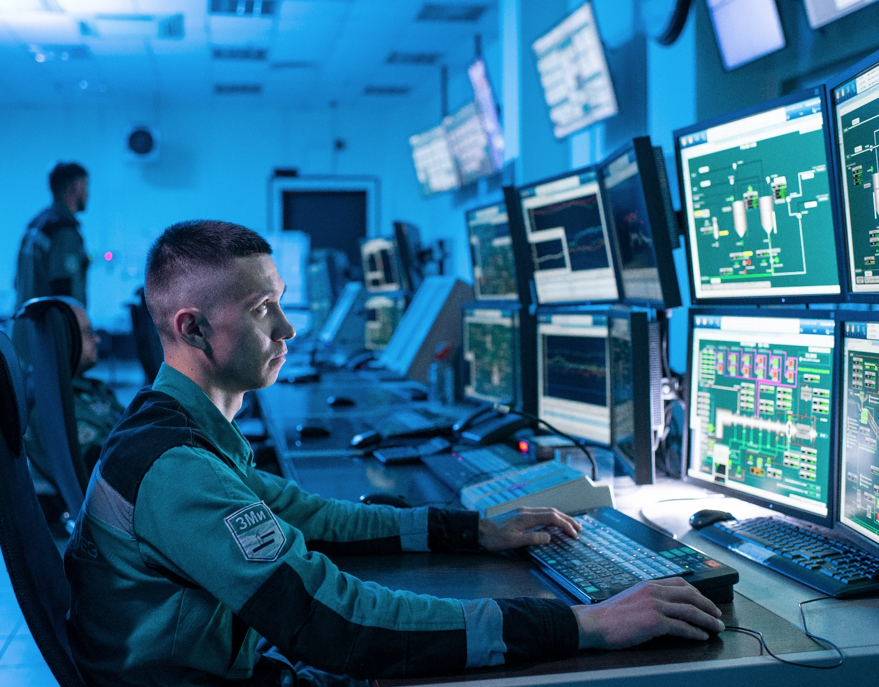




Анализ рисков и финансирование на предприятии ПАО «Казаньоргсинтез»
E-mail: nedelkonikita345@gmail.com
Телефон: +7 (919)-722-80-20
«Смешарики»

Slide 2

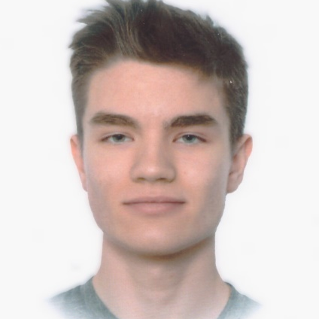
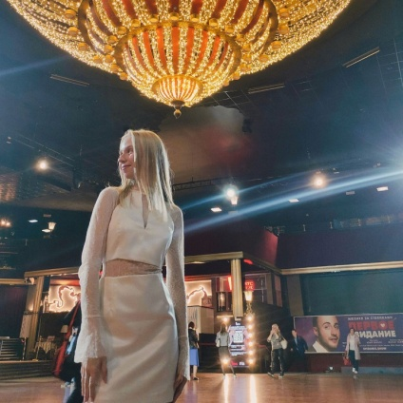
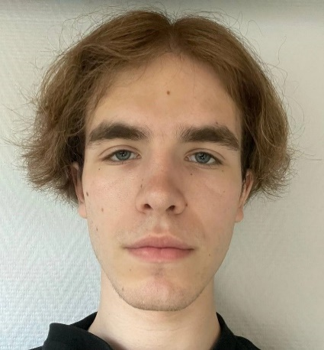
Команда “Смешарики”.
Никита Неделько
Капитан
Осуществлял общее взаимодействие членов команды. Анализировал работу производств Казаньоргсинтез. Строил структуру решения кейса. Выполнял оформление презентации. Помогал считать денежные потери рисков.
Ульяна Беляева
Аналитик и финансист
Анализировала риски компании, рассчитывала денежные потери, писала аннотацию.
Горбунов Александр
Финансист и дизайнер
Анализировал риски и стратегические приоритеты предприятия и распределял выделенные на развитие средства

Slide 3
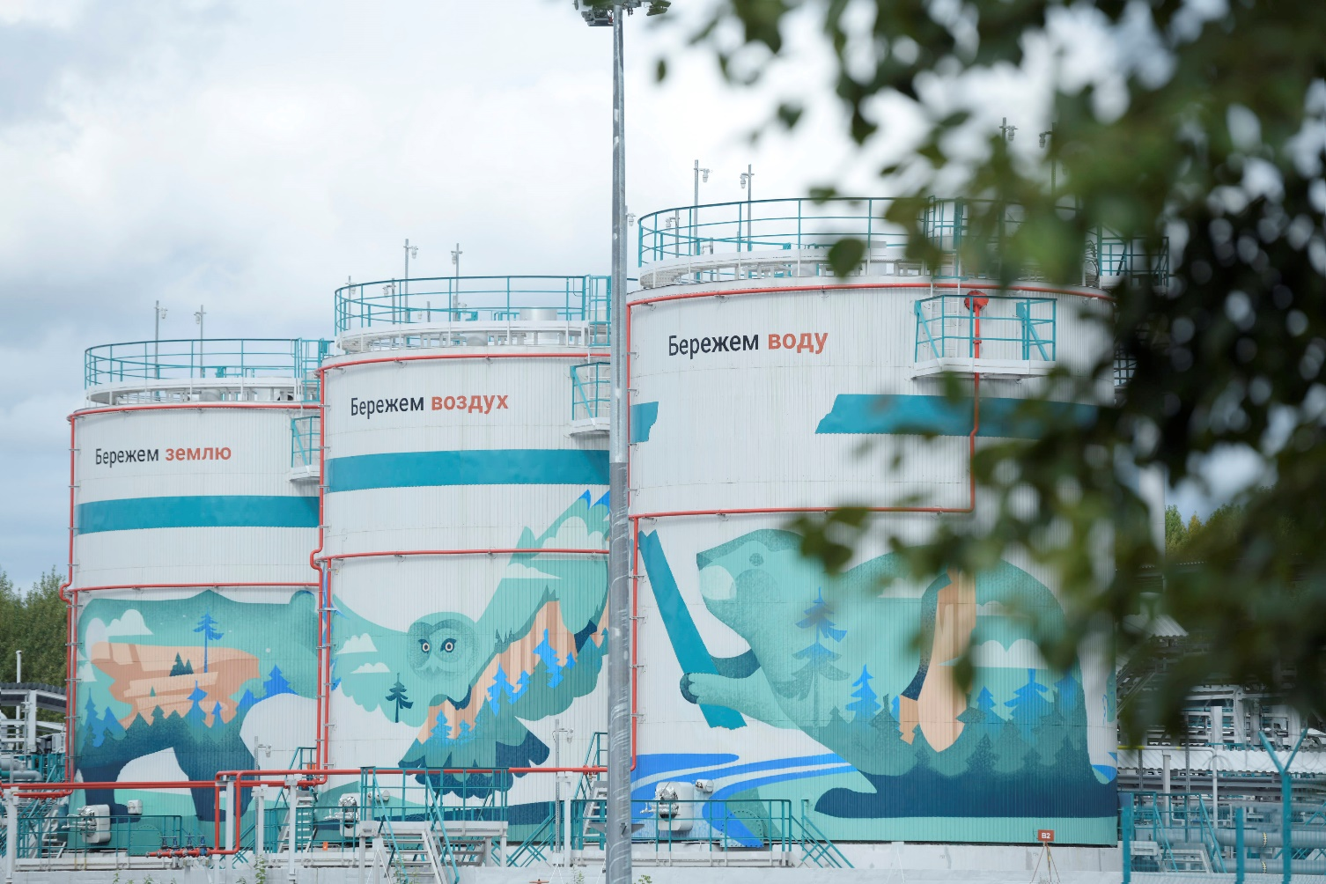





Стратегия устойчивого развития
Стратегия СИБУРа в области устойчивого развития до 2025 г.
Стратегические приоритеты Казаньоргсинтез
E
S
G
Охрана окружающей среды и климат
Охрана труда
и промышленная безопасность
Корпоративное управление
Реализация программ устойчивого развития.
Увеличение объемов выпуска товарной продукции
Устойчивый продуктовый портфель
Управление персоналом и права человека
Общество и партнерство
Стабильная работа и повышение эффективности действующих
производств
Формирование перспективной программы развития

Slide 4




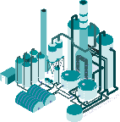




















Бизнес-модель Казаньоргсинтез
СЫРЬЕ
ПРОИЗВОДСТВО КАЗАНЬОРГСИНТЕЗ
РЫНКИ СБЫТА
НЕФТЕХИМИЯ
ПРОДУКЦИЯ ЗАВОДА
Основными видами потребляемого сырья являются:
этилен чистотой 99,9 % и пропилен чистотой 99,75%
Этан
ЭТАНОПРОВОД
Сжиженные углеводороды (пропан, бутан)
Пиролиз
Этилен
Пропилен
Бутен-1 собственного производства
сэвилен, полиэтилен высокой и низкой плотности
Полиэтилен
Строительство
Производство упаковки
Технические жидкости
Автомобилестроение
Производство бытовой техники
Бензол
фенол, ацетон, бизфенол-А, поликарбонаты, этаноламины
Поликарбонат

Slide 5
Бизнес-модель Казаньоргсинтез
Один из крупнейших в России производителей полиэтилена Единственный в России производитель сэвилена, поликарбонатов и бисфенола А.
727 тыс. т
Полиэтилен
84 тыс. т Бисфенол А
Москва
Казань
81 тыс. т Поликарбонаты
74 тыс. т Фенол
47 тыс. т
Ацетон
16 тыс. т Этанопаломины
24 тыс. т Полиэтиленовые трубы

Slide 6
Анализ рисков. Стратегия устойчивого развития СИБУРа.
S
E
G
Убытки, руб
Убытки, руб
Убытки, руб
Низкий уровень покрытия АСУТП.
Забивка пирогазового контура коксом. Забивка межступенчатых т/о на пирогазовых компрессорах. (сжигание на факел 150 тонн этилена.)
Некорректные показания анализатора влаги по содержанию влаги в реакторе при пуске.
Физический износ змеевиков печей пиролиза, а именно науглероживание материала труб, приводящее к охрупчиванию труб змеевиков с появлением трещин.
Несовершенство конструкции имеющихся фильтров механической очистки от катионообменной смолы.
Попадание фенола в ХЗК вследствие износа торцевых уплотнений центробежных насосов. (Загрязнение реки Волга фенолом.)
72 817 500
Забивка циркуляционного контура на установке синтеза и выделения бутена-1.
Отсутствие поддона для принятия розлива из аппаратов, в которых обращается щелочь.
Отсутствие стационарных датчиков контроля за состоянием вибрации компрессора и отсутствие в системе ПАЗ останова при достижении критичного значения вибрации.
Отсутствие проектных площадок для обслуживания оборудования (ППК, вентилей и приборов учета расхода).
Отсутствие площадок обслуживания на технологическом оборудовании и внутрицеховых эстакадах в корпусах и наружных установках производства
Отсутствие системы блокировок по останову насосов при обнаружении опасной загазованности в помещениях (насосных).
Грамотные специалисты покидают предприятие, оставшиеся уже достигли предпенсионного возраста. Высокая текучесть персонала.
28 224 000
84 652 260
9 417 000
Необходимость модернизации системы пневмотранспорта. Невозможность снижения трудоемкости процесса транспортирования порошка 48 человеко часов в сутки)
7 442 400
96 600 000
42 048 000
Анализ возможных рисков показал, что все причины можно разделить на несколько основных групп:
Износ оборудования;
Несоответствие требованиям ФНиП;
Низкий уровень автоматизации производства;
Отсутствие резервирования оборудования;
Некорректная работа аналитического оборудования и приборов КиП;
Низкая мотивация персонала.
80 620 000

Slide 7


Анализ рисков, определение наиболее существенных проблем
Стабильная работа и повышение эффективности действующих производств
Увеличение объемов выпуска товарной продукции
Формирование перспективной программы развития, реализация программ устойчивого развития
Убытки, руб
Убытки, руб
Убытки, руб
Низкий уровень покрытия АСУТП.
72 817 500
Несовершенство конструкции имеющихся фильтров механической очистки от катионообменной смолы.
Грамотные специалисты покидают предприятие, оставшиеся уже достигли предпенсионного возраста. Высокая текучесть персонала.
80 620 000
84 652 260
Отсутствие стационарных датчиков контроля за состоянием вибрации компрессора и отсутствие в системе ПАЗ останова при достижении критичного значения вибрации.
96 600 000
Отсутствие проектных площадок для обслуживания оборудования (ППК, вентилей и приборов учета расхода).
Для определения наиболее существенных рисков была проведена оценка негативных эффектов в рублях исходя из времени простоя, маржинального дохода, влияния на производственные мощности взаимосвязанного производства, безопасность рабочих и вовлеченность персонала, снижение ВПР.
Для определения потенциального негативного эффекта от риска «Несовершенство конструкции имеющихся фильтров механической очистки от катионообменной смолы» посчитаны прямые убытки от ухудшения качества бисфенола А, а так же останова производства поликарбонатов.
Выявленные наиболее существенные риски были разделены на три группы с учетом их влияния на стратегические приоритеты предприятия.
Основными способами решения выявленных рисков можно определить следующие мероприятия:
- Монтаж площадок обслуживания;
- Внедрение системы обучения;
- Покупка оборудования;
- Повышение уровня автоматизации;
- Резервирование оборудования, комплектование оборудование приборами и датчика КиП.

Slide 8






Финансирование
Предприятию удалось грамотно распределить все выделенные 86 млн.руб
Реорганизация финансовой системы предприятия. Задержки ЗП, переводов налогов, платежей; не налаженное взаимодействие с банком, налоговой; некачественный учет материальных ценностей и затрат на производство. Все это может привести к убыткам, ухудшению репутации, утечки кадров, банкротству. 14 млн.руб
АСУ«КЕМОФФИС». Задача АСУ – повышение эффективности управления объектом на основе роста производительности труда и улучшении планирования процесса управления. Также новая АСУ уменьшает возможность рисков, которые вызывают убытки, простой производства и побочную продукцию. (Затраты на снижение риска: 16 млн.руб, снизим на 72.8 млн.руб УМД.)
Новое оборудование. Покупка машины, которая измельчает отходы, брикетирует и реализовывает их на рынке вторичных полимеров, может принести финансовую помощь предприятию. Она поспособствует уменьшению мусора на свалках, тем самым снижается загрязнение окружающего мира. 18 млн.руб
Премии. Текучесть персонала. Пример – возможные увольнения сотрудников с предприятий ПЭНП – С и этаноламинов. Выписывание премий сотрудникам для повышения материальной заинтересованности работников в выполнении планов и договорных обязательств. Для этого могут вводиться системы премирования; бонусные программы. (Затраты на снижение риска 1 млн.руб, снизим на 84.7 млн.руб УМД.)
Покупка оборудования. Отсутствие необходимого оборудования и вытекающие из этого последствия: простой производства, увеличивается % брака, незапланированные издержки. (Затраты на снижение риска: 30 млн.руб, снизим на 80.6 млн.руб УМД.)
Корпоративный праздник. Улучшение атмосферы внутри коллектива, повышение мотивации к работе за счет крупномасштабного праздника. 2.4 млн.руб

Slide 9






Финансирование
Ремонт крыши. Разрушение потолков, стен; замыкание электропроводки, сырость, плесень; порча мебели и оборудование; разрастание плесени, повышенная влажность; заболевания персонала. Нарушение работы кадров социального отдела администрации, что влечет текучесть кадров, экономического спада. 0.6 млн.руб
Шефмонтаж. Простой производственной линии вызывает задержки в производстве, финансовые потери. Также стоит учитывать затраты на покупку оборудования. 0.8 млн.руб
Аудит. Необходимо провести независимую проверку и оценку отчётности, данных учёта и деятельности организации, а также системы, процесса, проекта или продукта. Это позволит выявить ряд проблем с экономической точки зрения. 0.6 млн.руб
Покупка автомобиля. Покупка автомобиля влечет за собой повышения имиджа предприятия, удобство перемещения персонала, и избежание постоянного использования такси. 1.4 млн.руб
Обучение персонала. Убыток из-за простоя производства геополотна «Арго». Необходимо наладить работу этого производства для перекрытия стоимости самого оборудования. 0.4 млн.руб
Закупка мебели и оргтехники. Повышение комфорта работы сотрудников и улучшение качества работы за счет приобретения новой оргтехники. 0.8 млн.руб

Slide 10
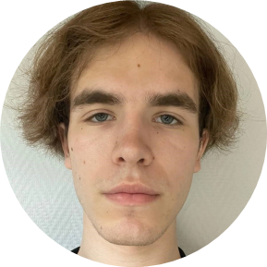
Спасибо за внимание!
Свое решение представила команда «Смешарики» в составе:
Никита Неделько
Капитан
Осуществлял общее взаимодействие членов команды. Анализировал работу производств Казаньоргсинтез. Строил структуру решения кейса. Выполнял оформление презентации. Помогал считать денежные потери рисков.
Ульяна Беляева
Аналитик и финансист
Анализировала риски компании, рассчитывала денежные потери, писала аннотацию.
Горбунов Александр
Финансист и дизайнер
Анализировал риски и стратегические приоритеты предприятия и распределял выделенные на развитие средства.

